Slide 1
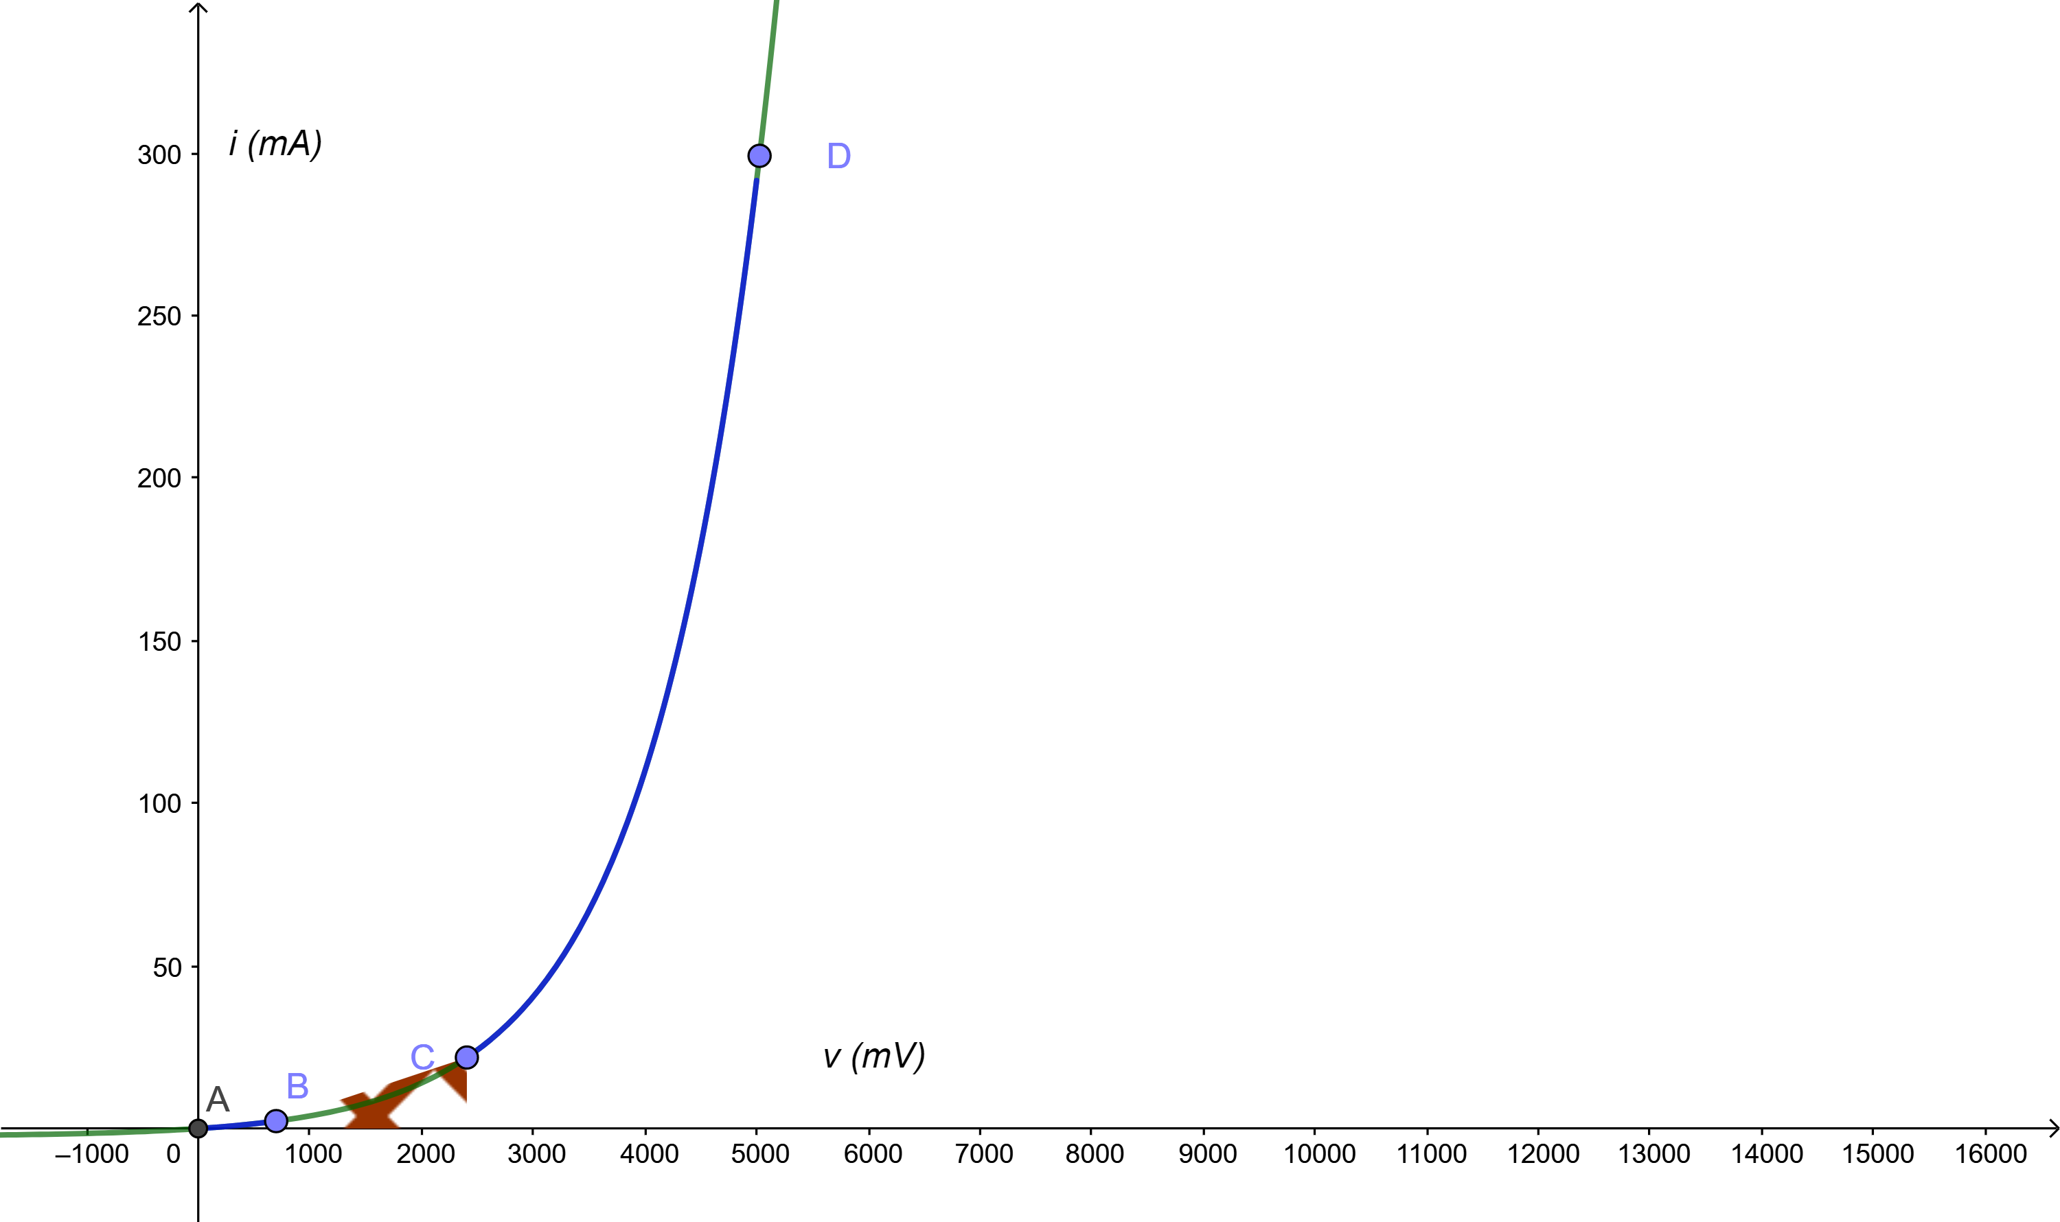
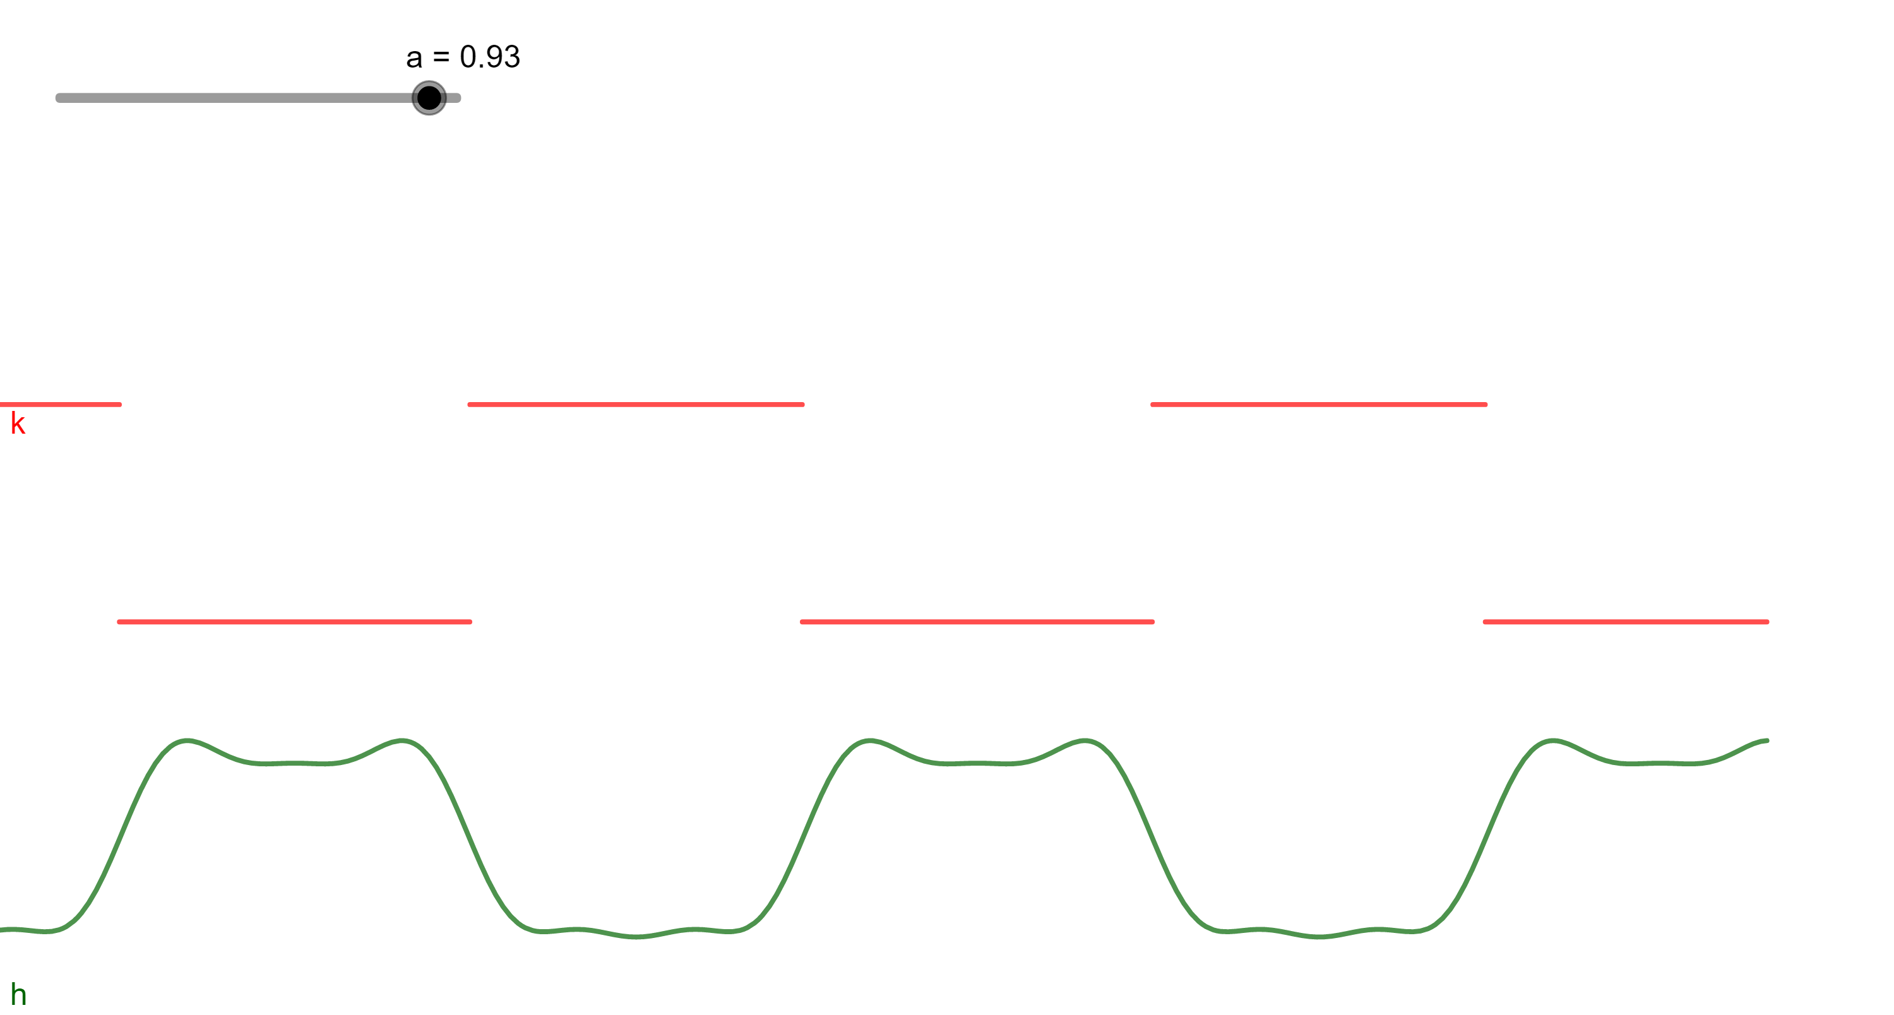
数字逻辑
折建章
QQ：609360949

Slide 2
数字电子技术的特点——电路类型
两类信号
模拟信号：幅度和时间方面都连续
数字信号：幅度和时间方面都离散
两类电路
模拟电路：工作在模拟信号下的电子电路
数字电路：工作在数字信号下的电子电路

Slide 3

数字电子技术的特点——内容
编码
运算
测量、传输
01
02
06
03
记忆
05
04
计数
存储

Slide 4
数字电子技术的特点——优点
二进制
在数码技术中一般都采用二进制：0和1
易于集成化
数字电路易于集成化
抗干扰能力强，精度高
逻辑关系确定，电路调试方便
A
B
C
易保存，保密性好
通用性好
可采用标准化的逻辑部件来构成各种各样的数字系统
D
E

Slide 5
数字电子技术的特点——电路比较
内容 | 模拟电路 | 数字电路
工作信号 | 模拟信号 | 数字信号
管子工作状态 | 放大状态 | 饱和导通或截止 （开关）
基本单元电路 | 放大器 | 逻辑门、触发器
研究对象 | 放大性能 | 逻辑功能
基本分析方法 | 图解法、微变等效电路法 | 真值表、卡诺图 状态转换图、布尔代数
EDA分析方法 | PSpice、orCAD、Multisim等 | HDL、MAX+plus II Quartus II等

Slide 6
数字电子技术的特点——学习重点
内部结构分析
掌握电路功能
分析方法
设计思想
电子器件功能及应用

Slide 7
数字电子技术的特点——电路分类
组合逻辑电路
时序逻辑电路
任一时刻的输出仅与该时刻的输入信号有关，而与电路原有的输出状态无关。
任一时刻的输出不仅与该时刻的输入信号有关，还与电路原有的输出状态有关。

Slide 8
课程内容回顾
时序逻辑电路
半导体存储电路
组合逻辑电路
逻辑门电路
逻辑（布尔）代数基础
▲
模/数转换器（ADC）
数/模转换器（DAC）
脉冲波形的产生与整形
可编程逻辑器件
半导体器件
▲
▲
▲
▲
基础部分
拓展部分

